Slide 1
Календарное планирование образовательной деятельности в ДОУ
Морозова М.В., методист по дошкольному образованию

Slide 2
План
1.Основные принципы календарного планирования.
2. Формы и содержание календарного плана воспитателя.
3.Варианты оформления календарных планов.

Slide 3
Основные принципы календарного планирования
Календарное планирование это:
ежедневная совместная деятельность взрослых и детей в процессе
непосредственно образовательной деятельности,
в ходе режимных моментов,
варианты самостоятельной деятельности детей,
насыщенность и наполняемость предметно-развивающей среды в рамках определенной темы.

Slide 4
Требования к оформлению плана воспитателя
основываться на принципе развивающего образования;
соответствовать комплексно-тематическому принципу построения образовательного процесса;
соблюдать принцип интеграции образовательных областей в соответствии с возрастными возможностями и особенностями воспитанников группы;
обеспечивать единство воспитательных, развивающих и обучающих целей и задач образования воспитанников и соответствие содержания и форм образовательной деятельности возрастным и психолого-педагогическим нормам;
отсутствие перегруженности содержания плана и обеспечение принципа рациональности в отборе способов и форм организации образовательного процесса.

Slide 5
При выборе формы и вида оформления ежедневного календарного планирования необходимо учитывать следующее:
- форма планирования должна быть выбрана таким образом, чтобы минимизировать трудозатраты воспитателя по ее заполнению, занимать как можно меньше времени у воспитателя, поскольку намного важнее для педагога как можно больше времени проводить с детьми в различных видах совместной деятельности
- календарный план должен быть удобным в ежедневном использовании: четко прописаны основные мероприятия, охвачены все основные разделы программы, задачи из всех образовательных областей.

Slide 6
Алгоритм педагога
выделение из программы и формулирование педагогических целей и задач развития детей, планируемых к реализации на данной тематической неделе;
отбор педагогического содержания (из разных образовательных областей) и последующее распределение их по разделам;
выделение итогового события недели;
подготовка и подбор литературы, наглядных и дидактических материалов, оборудования;
практическое планирование педагогической деятельности на каждый день в течение тематической недели и письменное заполнение календарного плана;

Slide 7
Целесообразно, чтобы в ДОУ было разработано Положение об организации планирования образовательного процесса, в котором описана вся система планирования в ДОУ:
какие виды планов устанавливаются в ДОУ,
кто ответственный за их составление,
какие формы плана возможны,
какие сроки проверки и т.д.

Slide 8
Формы написания планов
текстовая,
текстовая с использованием картотеки,
табличная или схематично-блочная,
в виде циклограммы,
план-схема и т.д.

Slide 9
Текстовая
Это самая подробная форма плана. Она необходима начинающим воспитателям. В ней подробно расписываются все задачи, методы, виды и формы образовательного взаимодействия, ход деятельности.

Slide 10
Текстовая с использованием картотеки
Это форма, в которой прописываются задачи, методы, виды и формы образовательного взаимодействия, а ход деятельности прописан на карточках. В данном случае, чтобы сократить написание, в плане указывается лишь номер карточки

Slide 11
Табличная
Это форма, составленная в виде таблицы, в которой в определенных графах указаны содержательные характеристики, которые необходимо спланировать: например, такие, как НОД, образовательная деятельность на прогулке, игры, индивидуальная работа, работа с родителями и т.д.
(таблица1)

Slide 12
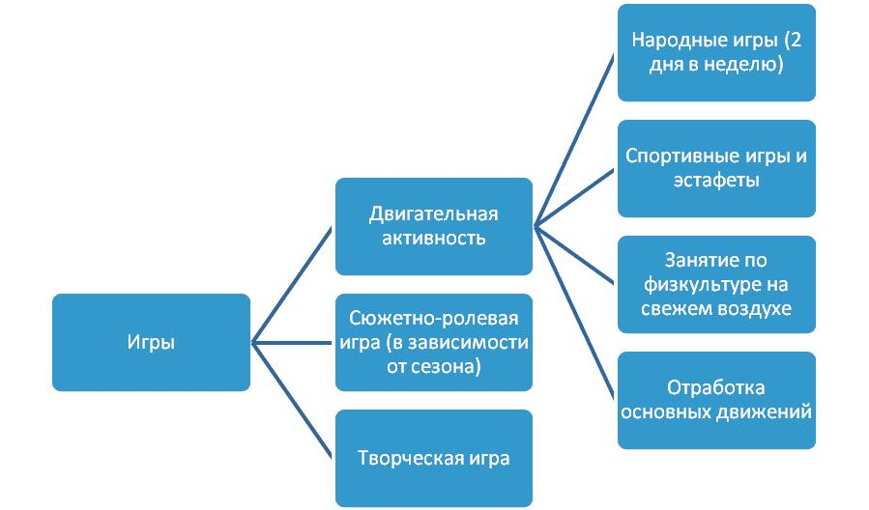
Циклограмма
Это определенная последовательность деятельности, структура режимных моментов, которая повторяется ежедневно, еженедельно или ежемесячно. В циклограмму деятельности воспитателя могут войти такие традиционные мероприятия как утренняя гимнастика, различные виды игр, виды НОД, структура деятельности на прогулке и т.д. (таблица 2)

Slide 13
Календарное планирование в группе
- НОД (непосредственно образовательная деятельность)
- образовательная деятельность в ходе режимных моментов
- самостоятельная деятельность детей (виды деятельности, необходимые атрибуты)
- взаимодействие с родителями (может быть включено в общий план, так и оформлено отдельным планом)
- индивидуальная деятельность педагога с детьми
- итоговые мероприятия тематических периодов
Таблица 3 Таблица 5 Таблица 4 Таблица 6

